Slide 1

Что нам стоит дом построить
Урок-деловая игра в рамках деятельностного подхода
8 класс
(усложненный вариант 10 класс)
Учитель: Стаченко Наталья Яковлевна

Slide 2
цели и задачи урока:
1
Обобщить знания по теме «Тепловые явления»
2
Показать применение знаний на практике
3
Осуществить интеграцию физики с математикой, географией, ИЗО, экономикой
3
4
Осуществить профессиональную ориентацию
4
5
Создать условия для творчества

Slide 3
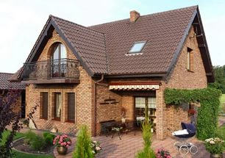
Дом-это самое важное для человека, особенно в странах, где есть зима
Предлагаются строительные профессии. Учитель - президент фирмы.
Президент оценивает работу и выдает «зарплату» – оценку.
Учащиеся выбирают профессии и получают задания.
Группа специалистов:
Художники-архитекторы
Инженеры-расчетчики
Печники
Экономисты-сметчики
Отопители-расчетчики
Котельщики

Slide 4
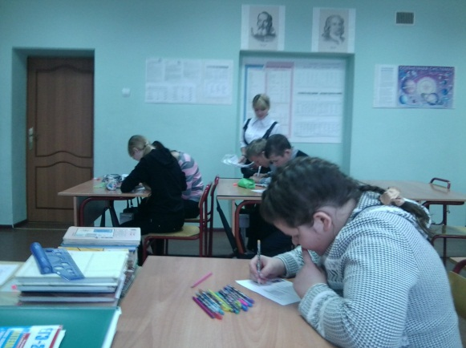
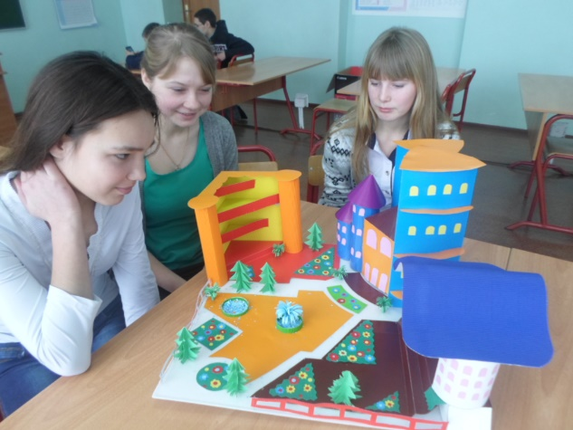
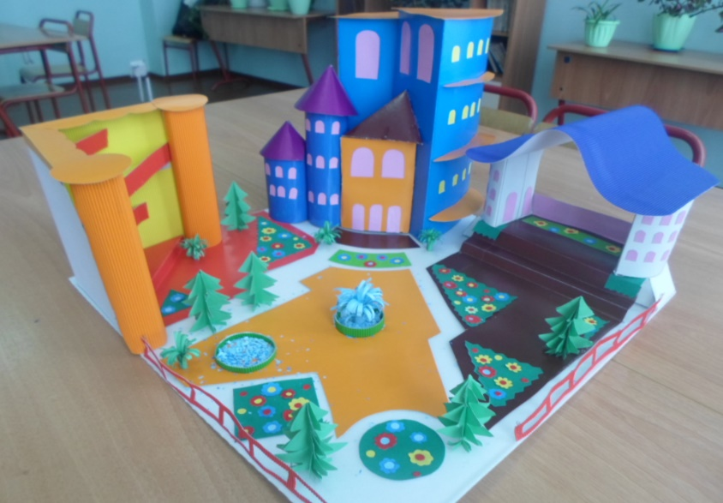
Художники-архитекторы
Изобразить эскиз фасада двухэтажного дома высотой 6 метров и площадью основания 200 м².
Разбейте вокруг дома цветник.
Изобразите здесь же эскиз фонтана. Какой принцип можно использовать в его работе?
Выделите стороны горизонта для лучшей освещенности дома.
Макет, выполненный учащимися 8 класса

Slide 5
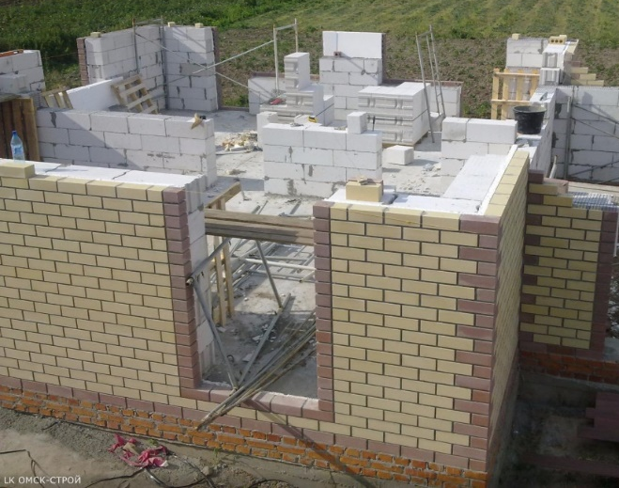
Экономисты-сметчики
Сколько средств нужно затратить, чтобы приобрести 160000 штук кирпичей по 47 рублей каждый, 12 железобетонных балок по 4000 р., цемент (60 мешков) по 280 р. каждый?
Черепица 300 м², 1 м² стоит 500 рублей.
Что еще необходимо приобрести для строительства дома?
Для строительства дома еще необходимо приобрести: плиты для фундамента, материал для крыши, окна, двери, доски, материалы для внутренней отделки и многое другое.

Slide 6
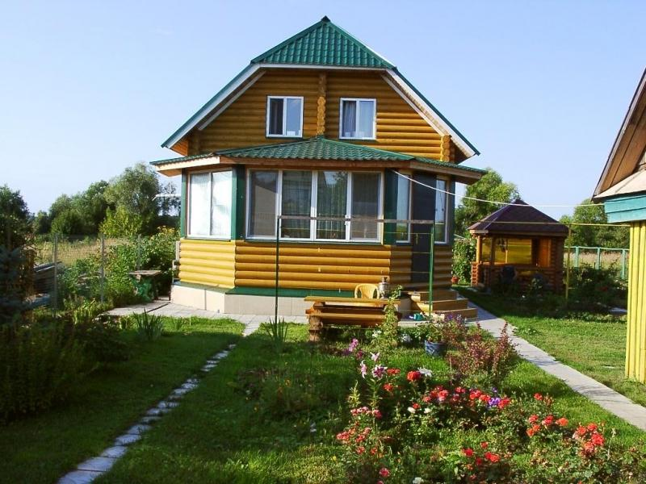
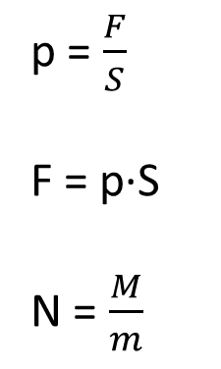
Инженеры-расчетчики
Определить вес дома, если известно, что площадь основания фундамента S=200 м², а нормальное давление на грунт должно быть р=40 кПа.
p = $\frac{F}{S}$
F = p·S
N = $\frac{M}{m}$
Не учитывая вес потолочных балок, рассчитайте число кирпичей для дома, если масса одного кирпича m˳= 7 кг.

Slide 7
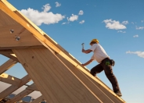
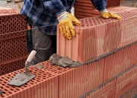
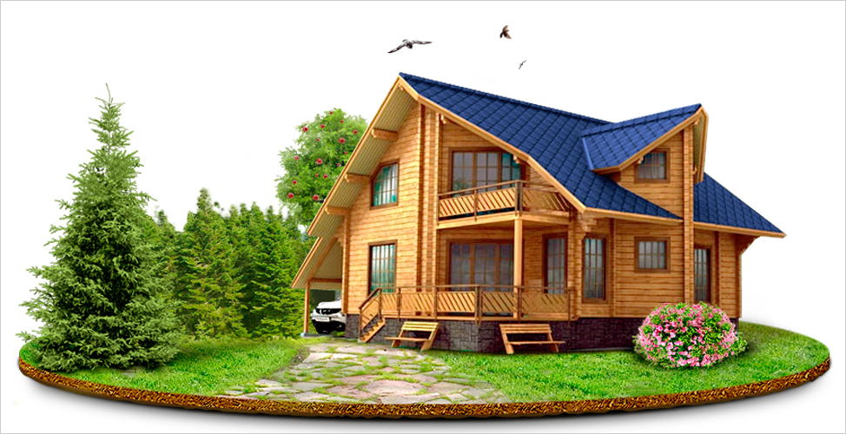
Инженер теплоизоляции
Какие способы передачи тепла наружу необходимо предотвратить?
Каким цветом лучше покрасить наружные стены дома?
Какие изготовить окна?
Какую лучше выбрать крышу: кровельную, железную или черепичную?
Решения:
1.Стены лучше выбрать толщиной в два кирпича, кирпич – силикатный (он прочнее и достаточно пористый)
2.Окна лучше брать двойные, с теплоизолятором (воздухом)
3.Крышу лучше покрыть черепицей, т.к. хороший теплоизолятор.
4.Наружные стены дома надо строить темными в северных широтах, светлыми – в южных.
5.Предотвращены три способа передачи тепла: теплопроводность, излучение, конвекция.

Slide 8
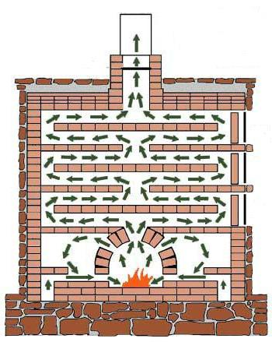
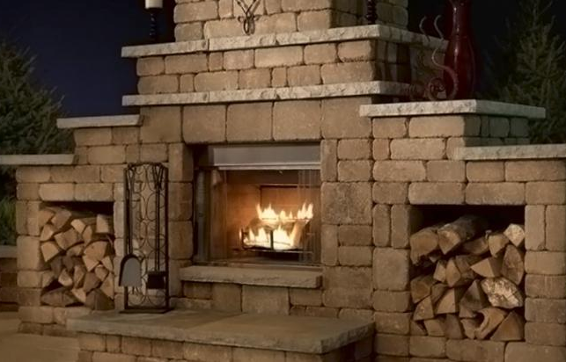
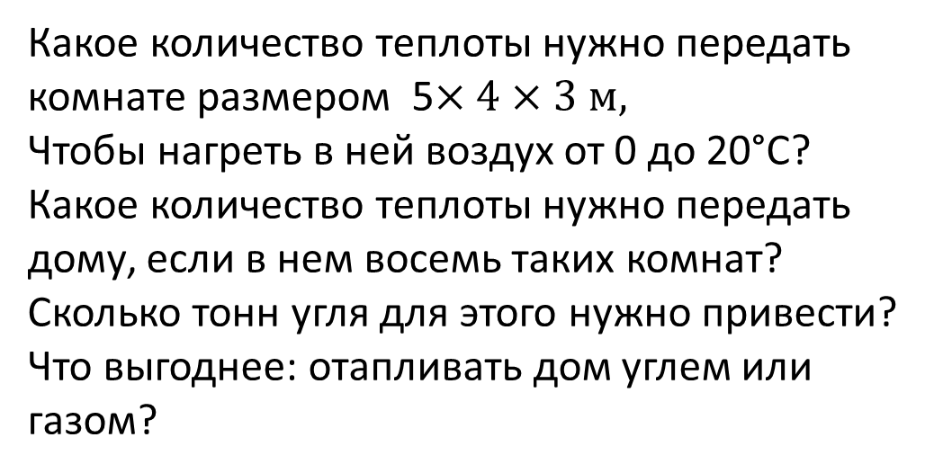
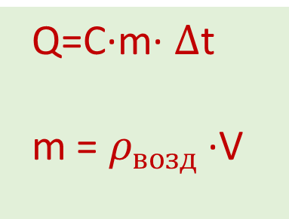
Отопители-расчетчики
Какое количество теплоты нужно передать комнате размером 5$×4×3 м,$
Чтобы нагреть в ней воздух от 0 до 20°С?
Какое количество теплоты нужно передать дому, если в нем восемь таких комнат?
Сколько тонн угля для этого нужно привести?
Что выгоднее: отапливать дом углем или газом?
Q=C·m· $∆$t
m = $ρ_{возд }$·V

Slide 9
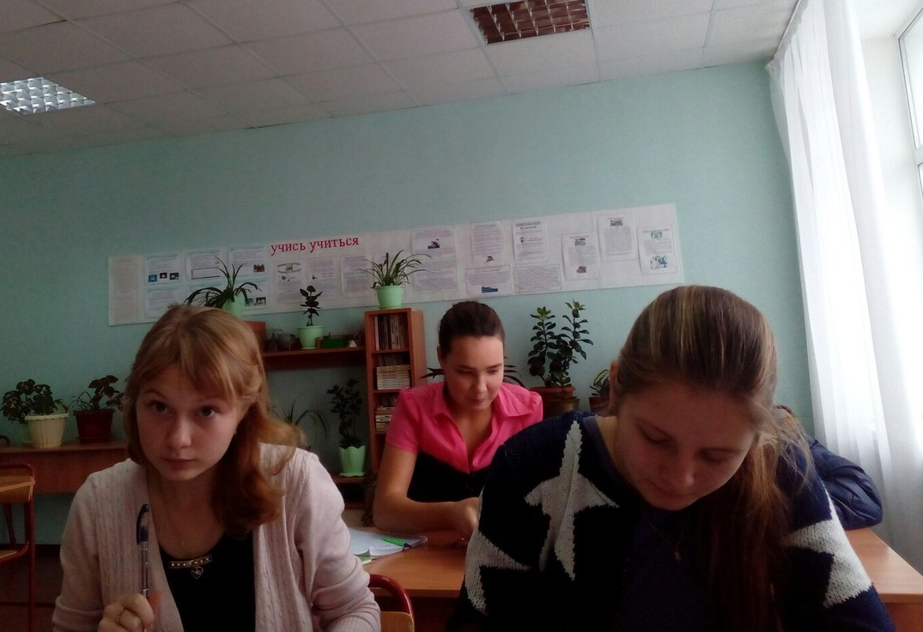

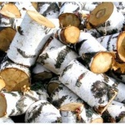
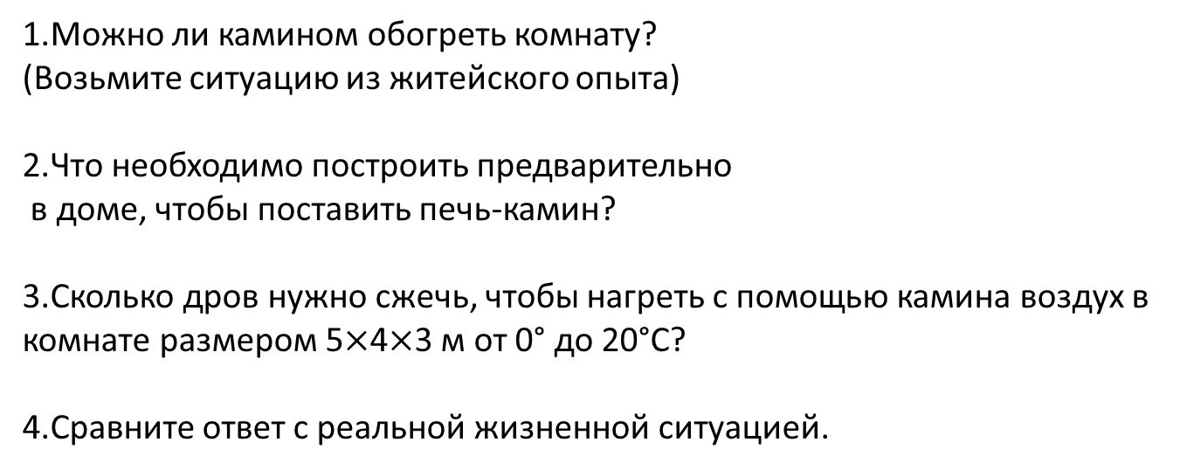
Печники
1.Можно ли камином обогреть комнату?
(Возьмите ситуацию из житейского опыта)
2.Что необходимо построить предварительно
в доме, чтобы поставить печь-камин?
3.Сколько дров нужно сжечь, чтобы нагреть с помощью камина воздух в комнате размером 5$×$4$×$3 м от 0° до 20°С?
4.Сравните ответ с реальной жизненной ситуацией.

Slide 10
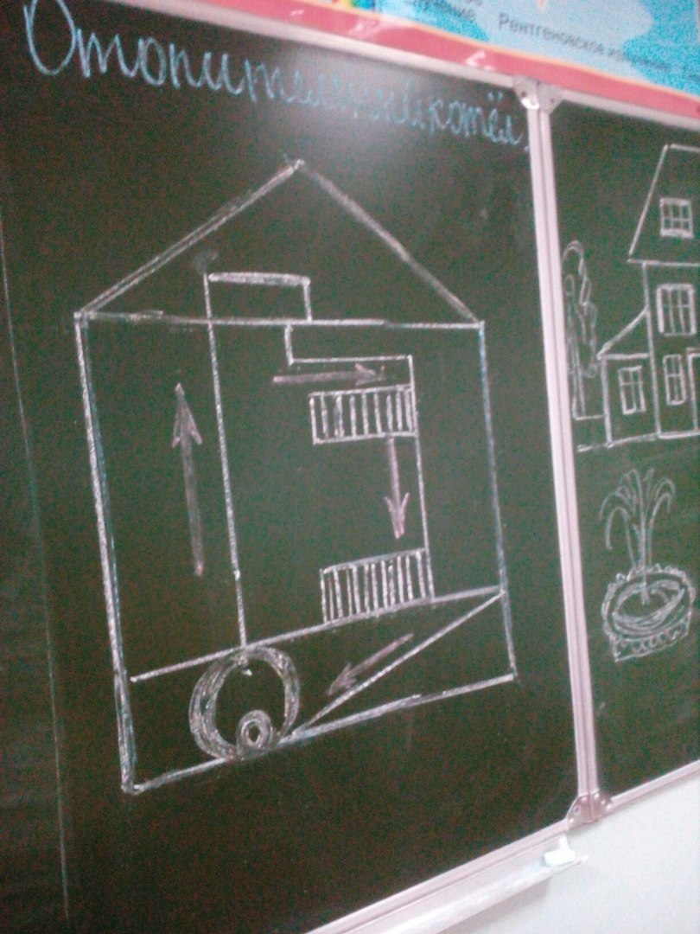
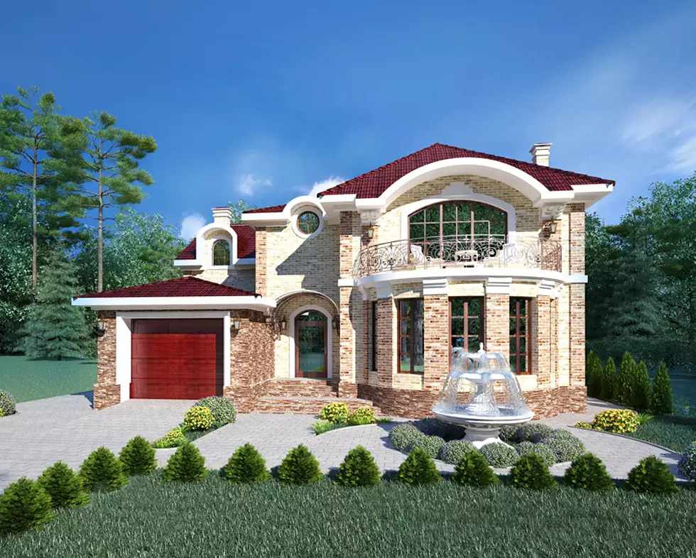
Инженеры-газовики
1.Сколько газа, поступающего в котел АГВ (автоматического газового водонагревателя), нужно сжечь, чтобы нагреть воздух в доме из восьми комнат, если для этого нужно передать количество теплоты Q = 12 384 Дж?
2.Не дешевле ли отапливать дом дровами?

Slide 11
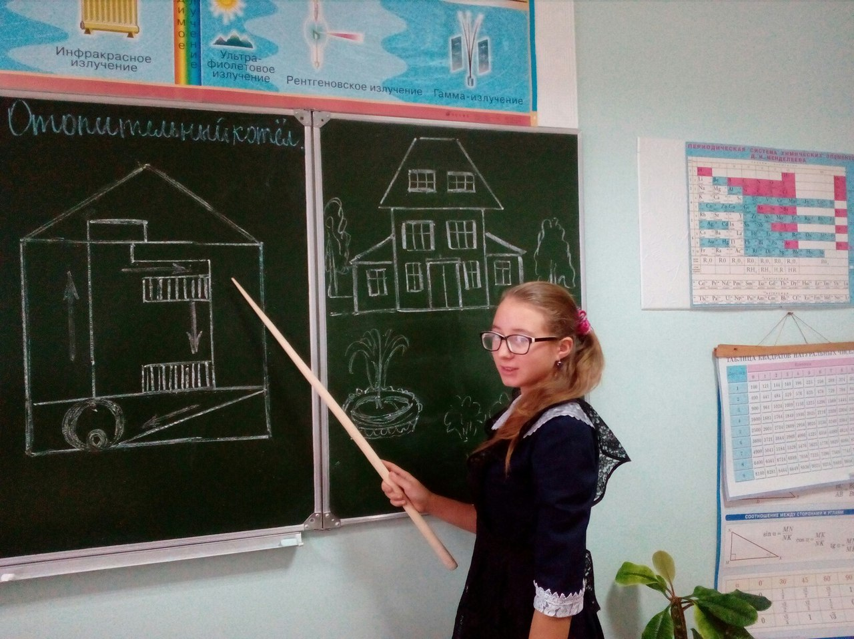
Котельщики
Решения:
Котел разумнее установить внизу, в подвале.
Задействованы все три способа передачи тепла.
Создать проект системы отопления дома отдельным котлом АГВ (автоматического газового нагревателя).
Где нужно расположить этот котел?
Какие способы передачи энергии будут использоваться?

Slide 12
Спасибо за работу!

